Slide 1
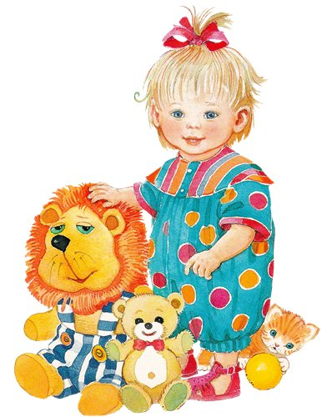
Адаптация детей в ДОУ с помощью игры
Бурова Татьяна Леонидовна
МДОУ детский сад
Воспитатель
г. Орехово-Зуево

Slide 2
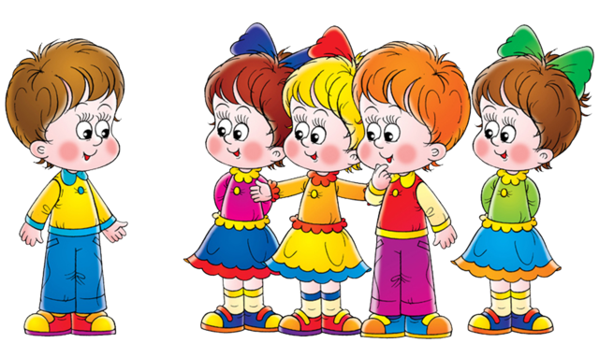
Период младенчества прекрасен и эмоционально насыщен для малыша, но время идёт, малыш подрастает и появляется необходимость нового этапа в его жизни – знакомство с таким социальным институтом как детский сад.

Slide 3
. Это обстоятельство вносит в жизнь ребёнка серьёзные изменения, к которым необходимо привыкнуть:
- к отсутствию близких, родных людей;
- к соблюдению режим дня;
- к постоянному контакту со сверстниками и незнакомыми взрослыми.

Slide 4
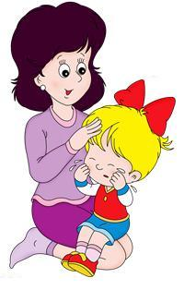
в результате ребенку приходиться приспосабливаться к новым условиям, а это в свою очередь требует от него разрушения некоторых уже сложившихся ранее связей и быстрого образования новых. На данном этапе ребенок переживает адаптационный период.

Slide 5
Во время адаптации все эти изменения обрушиваются на ребенка одновременно, создавая для него стрессовую ситуацию, которая без специальной организации может привести к невротическим реакциям, таким, как капризы, страхи, отказ от еды, частые болезни, психическая
регрессия и т. д.

Slide 6
Исходя из этой проблемы наша задача сделать привыкание ребенка к условиям детского сада менее болезненно.
Сгладить адаптационный период помогут игры, направленные на эмоциональное взаимодействие ребенка со взрослым.
Эмоциональное общение возникает на основе совместных действий, сопровождаемых улыбкой, ласковой интонацией, проявлением заботы к каждому малышу.

Slide 7
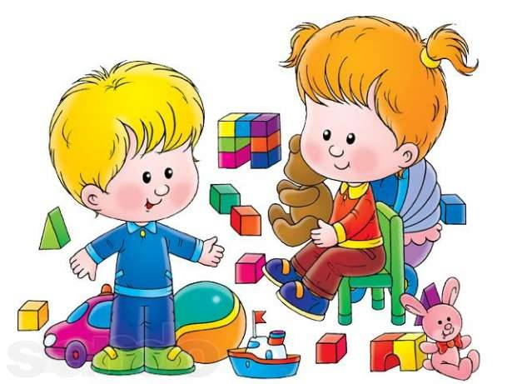
Основная задача игр с детьми в адаптационный период – наладить доверительные отношения с каждым ребенком, подарить минуты радости малышам, вызвать положительное отношение к детскому саду. В данный период нужны и индивидуальные, и фронтальные игры,
чтобы ни один ребенок
не чувствовал
себя обделенным
вниманием.

Slide 8
Цель игр — это не развитие и обучение ребенка, а эмоциональное общение, налаживание контакта между ребенком и взрослым.
При проведении эмоциональных игр следует соблюдать постепенность: не следует уже при первом знакомстве с ребенком использовать в играх телесный контакт («Качели», «По ровненькой
дорожке»).

Slide 9
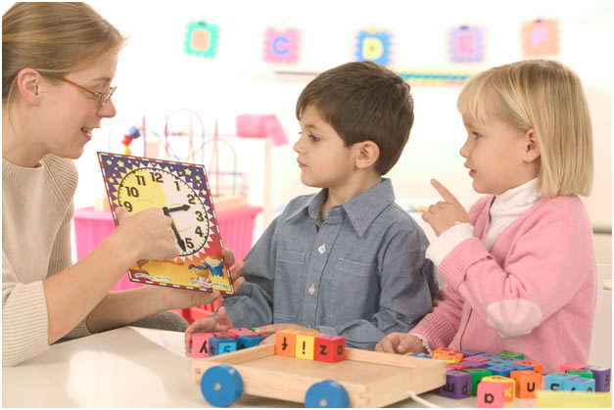
Описанные ниже варианты игр приводятся в такой последовательности:
-знакомство;
-игры с использованием игрушек и предметов;
-контакт руками;
-телесный контакт.

Slide 10
Кроме этого, игры, направленные на формирование общения, требуют
соблюдения нескольких условий:
Во-первых,
взрослый проявляет большую заинтересованность в игре, активно организует взаимодействие с ребенком, прилагает усилия, чтобы увлечь ребенка игрой;
Во-вторых, взрослый сопровождает игровые действия комментариями, описывая словами все этапы игры. Во многих играх используются стихотворения и потешки.

Slide 11
В-третьих, взрослый делает всё, чтобы создать во время игры комфортную, теплую атмосферу.
В-четвертых, взрослый внимательно следит за ходом игры, контролируя ее начало, продолжение и конец.
В-пятых, эмоциональные игры, направленные на развитие общения со взрослым и установления с ним контакта, проводятся индивидуально (один взрослый — один ребенок) .

Slide 12
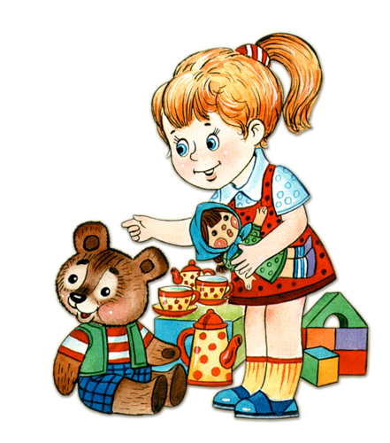
Многие из приведенных ниже игр очень просты, но детям нравится повторять их многократно.

Slide 13
Игры для налаживания контакта с ребенком:
Дай ручку! Привет – пока! Хлопаем в ладоши! Ку-ку! Лови мячик! Котёнок. Петрушка. Шарик. Солнечный зайчик. Платочек. Прятки. Хлопушки. Коготки-царапки. Киса, Киса! Брысь! Тритатушки — три-та-та! По ровненькой дорожке! Тушки-тутушки. Качели. Часики. Догоню-догоню! Ладушки. Сорока-белобока. Коза рогатая.

Slide 14
Спасибо за внимание

